Slide 1

一站式搜索服务平台-TSearcher
柳明(洪震)@淘宝终搜

Slide 2
背景
终搜产品是什么
诞生于淘宝-SNS，是一站式的全文搜索解决方案，起初只是支持部门内部的搜索需求。但随着产品的不断完善和发展，逐渐支持了淘宝网，天猫、B2B、一淘、聚划算等事业部的100+的应用搜索需求。
终搜提供了用户原始数据的一个结构化副本，在副本上提供了多样的查询功能。
业务方
终搜
数据库
数据副本
导入
云梯数据
导入
Select * From tab1 where col1 like ‘%xxxx%’
查询

Slide 3
背景
产品规模
终搜产品在阿里巴巴集团内部目前已经有将近300台的索引服务节点，12台全量DUMP服务节点，支撑了120亿+的文档数，和每天峰值在1亿+左右的查询请求。

Slide 4
发展轨迹
2009-2010
产品发展
2010-2011
2012-至今
第三
阶段
技术关键字：平台化
业务规模：100+
数据规模：120亿+
第二
阶段
技术关键字：Solr、Lucene、Zookeeper,Hadoop
数据规模：30+
数据规模：30亿+
第一
阶段
技术关键字： Solr、Lucene，Zookeeper
业务规模：10+
数据规模：5000W+
Notes:
好的架构不是设计出来，而是进化而来的

Slide 5
成长的烦恼
业务规模的增长
终搜集群
聚划算事业部-技术部-开发一组
天猫事业部-产品技术部-导购&垂直线
聚划算事业部-技术部-开发二组
天猫事业部-产品技术部-会员营销
应用2
应用2
应用1
应用1
share1
share2
share1
share2
replica
replica
replica
replica
….
(1..n)
replica
replica
….
replica
replica
….
(1..n)
replica
replica
replica
replica
(1..n)
(1..n)
Notes:
不通过技术手段，减少接入过程中的业务实施投入成本，团队几钢枪是支持不过来的。所以我们需要一种技术手段来解决我们之前人肉低效率支持的问题

Slide 6
成长的烦恼
数据规模的增长

Slide 7

成长的烦恼
其他
业务实例索引配置变化频繁，归属机器需要重启生效
业务实例依赖配置和三方jar包无版本化管理，更新轨迹无法追踪。
业务需要在线扩容怎么办
检索节点宕机，导致检索服务不稳定怎么办
Notes:
用ZK做配置管理。然后配置爆炸。

Slide 8

寻求思路
业务接入
容量扩容
索引构建
基础服务
平台化
业务管理
中心管理

Slide 9
平台化
定义和维护业务实例
状态信息收集
可视化状态信息
集群视图关系维护
数据
检索
管理
全量任务分发并执行
源数据存储
索引回流
协调
业务引擎维护
检索服务提供
状态信息汇报

Slide 10
TSearcher

Slide 11
TSearcher

Slide 12
业务实例管理

Slide 13
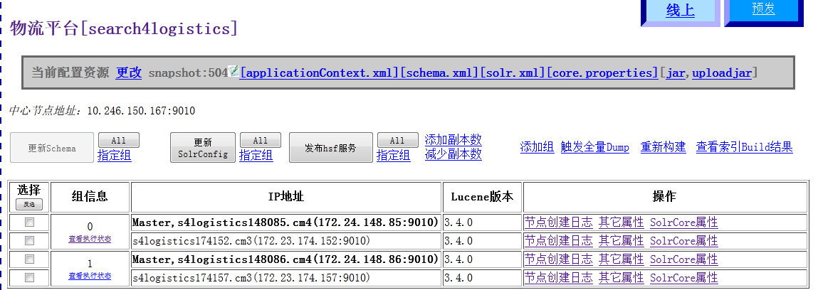
可视化监控

Slide 14
DUMP中心

Slide 15
DUMP中心

Slide 16
搜索&DUMP隔离

Slide 17
实时增量
Notes:
合并并且优化是相当消耗机器资源的动作，特别是大索引情况，所以一般而言搜索应用并不在高峰期间进行优化，2-3倍空间（复合文件）

Slide 18
扩容-垂直扩容

Slide 19
扩容-垂直扩容

Slide 20
扩容-水平扩容

Slide 21
扩容-水平扩容

Slide 22
容灾恢复
Notes:
φ累积失败检测算法

Slide 23
容灾恢复-机器推选
优先推选
规则1
资源过滤
优先推选
规则2
空闲资源
请求平均
响应时间
核心业务
业务
独占资源
磁盘容量、
JVM内存
Lucene版本
2倍索引
磁盘空间&内存
承载业务实
例副本
Solr版本
正在恢复
机器 Load
版本匹配过滤
条件过滤
优先推选
规则2

Slide 24

查询优化-范围查询
doc19
doc20
doc21
doc18
doc17
doc16
doc15
doc14
doc13
fn2:[10 TO 100]
doc12
[f2[doc0]=10,f2[doc1]=11…,f2[doc5]=12…..,f2[doc7]=2,f2[doc9]=3,f2[doc10]=9…]
doc11
doc10
doc9
doc7
doc8
doc6
doc5
doc2
doc1
doc4
doc3
[f1[doc0]=100,f1[doc1]=99,f1[doc2]=1001,f1[doc3]=201…,f1[doc5]=1003…..]
fn1:[100 TO 1000]
doc0

Slide 25
查询优化-范围查询
RF_1
RF_2
RF_3
RF_N
doc0
0
0
0
0
doc1
1
Packet0
doc127
127
doc128
128
Packet1
doc255
255
PacketN

Slide 26
其他优化
热词查询优化
Dump导入提速
空间地理搜索
搜索大翻页查询改造
自定义打分公式排序

Slide 27
检索层新模型
ClientNode
CenterNode
HDFS
通讯层（HSF、 HTTP、webService、RPC）
Query Parser
Indexs
.META
Query Router
监听
IndexConfig
IndexSchema
……
Searcher
Searcher
IndexService
……
Jvm Cache
堆外 Cache
Indexlet
Indexlet
Indexlet
Indexlet
……
Reader
Reader
Cache
Cache
Cache
Cache
IndexSet
Index-0
Index-1
Index-2
Index-3
Index-4
Index-5
数据层
Notes:
目前产品的不足，专业性太强

Slide 28
结束语
团队成员新浪微博：
@金钱松、@淘宝云就、@淘宝洪震、@李雨前、@淘宝百岁、@笨鸟能先飞吗
产品的未来
开源

Slide 29
Q&A

Slide 30
